Slide 1

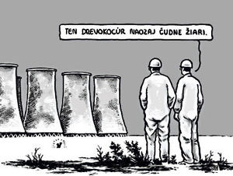


Ionizující záření a radioaktivní odpady
JUDr. Dominik Židek, Ph.D.

Slide 2

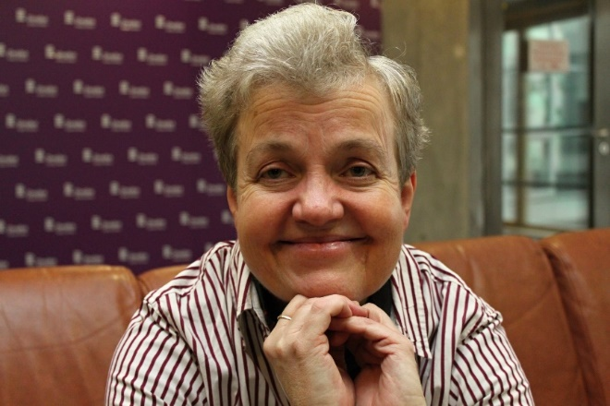
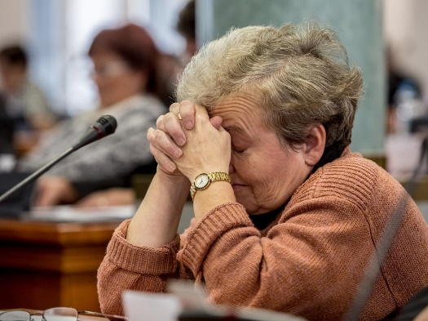
Obsah
Mezinárodní a evropské prameny právní úpravy a organizace
Prameny právní úpravy v ČR a základní pojmy a instituty
Institucionální zabezpečení výkonu státní správy a jednotlivé povolovací akty
  Postavení Státního úřadu pro jadernou bezpečnost („Úřad“) a jím vydávané akty
  Postavení Úřadu při posuzování vlivů záměrů na životní prostředí (EIA)
Radioaktivní odpady a úložiště
Odpovědnostní vztahy

Slide 3
Jak funguje jaderná elektrárna?
https://www.youtube.com/watch?v=2FGIeUDeZmk
Radioaktivita
https://www.youtube.com/watch?v=TD-581sS11w

Slide 4

Mezinárodní a evropské prameny právní úpravy a organizace

Slide 5
Mezinárodní prameny právní úpravy
Mezinárodní smlouvy se týkají:
  a) mírového využívání ionizujícího záření a jaderné energie vč. ochrany lidského zdraví a životního prostředí před jejich možnými negativními vlivy
  b) nakládání s radioaktivními odpady a
  c) vojenské oblasti.
Úmluva o fyzické ochraně jaderných materiálů, Vídeň, 1979, účinnost 1. 1. 1993, Sdělení MZV č. 114/1996 Sb.
Úmluva o včasném oznamování jaderné nehody, Vídeň, 1986, účinnost 1. 1. 1993, Sdělení MZV č. 116/1996 Sb.
Úmluva o pomoci v případě jaderné nebo radiační nehody, Vídeň, 1986, účinnost 1. 1. 1993, Sdělení MZV č. 115/1996 Sb.
Úmluva o jaderné bezpečnosti, Vídeň, 1994, účinnost 24. 10. 1996, Sdělení MZV č. 67/1998 Sb.

Slide 6
Mezinárodní prameny právní úpravy
Vídeňská Úmluva o občanskoprávní odpovědnosti za jaderné škody, Vídeň, 1963, účinnost 12. 11. 1997, Sdělení MZV č. 133/1994 Sb., oprava Sdělením MZV č. 125/2000 Sb.
Protokol o doplnění Vídeňské úmluvy o občanskoprávní odpovědnosti za jaderné škody, Vídeň, 1998
Úmluva o dodatkovém odškodnění jaderných škod, Vídeň, 1997
Společná Úmluva o bezpečnosti při nakládání s vyhořelým jaderným palivem a o bezpečnosti při nakládání s radioaktivními odpady, Vídeň, 1997, účinnost 18. 6. 2001
Smlouva o nešíření jaderných zbraní, Moskva, Washington, Londýn, 1968, účinnost 5. 3. 1970, Vyhláška MZV č. 61/1974 Sb.
Smlouva o zákazu umisťování jaderných zbraní a jiných zbraní hromadného ničení na dně moří a oceánů a v jeho podzemí, Moskva, Washington, Londýn, 1971, vyhláška MZV č. 62/1974 Sb.
Smlouva o všeobecném zákazu jaderných zkoušek, 1996, ratifikace 11. 9. 1997
Úmluva o hodnocení dopadů na životní prostředí přes hranice států Espoo, 1991

Slide 7
Evropské prameny právní úpravy
Smlouva o založení společenství pro atomovou energii (EUROATOM), 1957, ve znění pozdějších předpisů.
Řada Směrnic:
  směrnice ze dne 5. března 1962 o volném přístupu ke kvalifikovaným povoláním v oblasti jaderné energie
  směrnice 2005/36/ES ze dne 7. září 2005 o uznávání odborných kvalifikací
  směrnice 2006/123/ES ze dne 12. prosince 2006 o službách na vnitřním trhu
  směrnice 2006/117/Euratom ze dne 20. listopadu 2006 o dozoru nad přepravou radioaktivního odpadu a vyhořelého paliva a o její kontrole
  směrnice 2009/71/Euratom ze dne 25. června 2009, kterou se stanoví rámec Společenství pro jadernou bezpečnost jaderných zařízení, ve znění pozdějších předpisů
  směrnice 2011/70/Euratom ze dne 19. července 2011, kterou se stanoví rámec Společenství pro odpovědné a bezpečné nakládání s vyhořelým palivem a radioaktivním odpadem
  směrnice 2013/51/Euratom ze dne 22. října 2013, kterou se stanoví požadavky na ochranu zdraví obyvatelstva, pokud jde o radioaktivní látky ve vodě určené k lidské spotřebě.

Slide 8
Evropské prameny právní úpravy
  směrnice 2013/59/Euratom ze dne 5. prosince 2013, kterou se stanoví základní bezpečnostní standardy ochrany před nebezpečím vystavení ionizujícímu záření
Řada Nařízení:
  nařízení č. 3954/87 ze dne 22. prosince 1987, kterým se stanoví nejvyšší přípustné úrovně radioaktivní kontaminace potravin a krmiv po jaderné havárii nebo jiném případu radiační mimořádné situace.
  nařízení č. 1493/93 ze dne 8. června 1993 o přepravě radioaktivních látek mezi členskými státy
  nařízení č. 302/2005 ze dne 8. února 2005 o uplatňování dozoru nad bezpečností v rámci Euratomu
  nařízení č. 733/2008 ze dne 15. července 2008 o podmínkách dovozu zemědělských produktů pocházejících ze třetích zemí po havárii jaderné elektrárny v Černobylu, ve znění pozdějších předpisů
  nařízení č. 428/2009 ze dne 5. května 2009, kterým se zavádí režim Společenství pro kontrolu vývozu, přepravy, zprostředkování a tranzitu zboží dvojího užití
  ...

Slide 9
Mezinárodní a evropské organizace
Mezinárodní agentura pro atomovou energii (MAAE/IAEA): https://muni.cz/go/4e704c; https://www.iaea.org/
Agentura pro atomovou energii (NEA): https://www.oecd-nea.org/
Vědecký výbor pro oblast ionizujícího záření (UNSCEAR): https://www.unscear.org/
Evropská organizace pro jaderný výzkum (CERN): https://home.cern/
Mezinárodní vědecké a technologické centrum (ISTC): http://www.istc.int/
Evropské společenství pro atomovou energii (Euratom) => jako samostatný celek je plně integrován do Evropské unie: https://muni.cz/go/6d3a36
celá řada nevládních mezinárodních organizací:
  ICRU, ICRP, WENRA, WNA, FORATOM, WONUC, GMF, AIDN/INLA

Slide 10
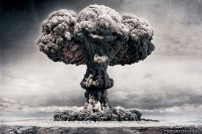
Havárie v jaderných zařízeních
Majak/Kyštym (SSSR)
Windscale Fire (Velká Británie)
Three Mile Island (USA)
Černobyl (SSSR, dnešní Ukrajina)
Goiania (Brazílie)
Fukušima (Japonsko)
https://edu.techmania.cz/cs/encyklopedie/fyzika/atomy-castice/jaderna-elektrarna/nejvetsi-havarie-jadernych-elektraren

Slide 11
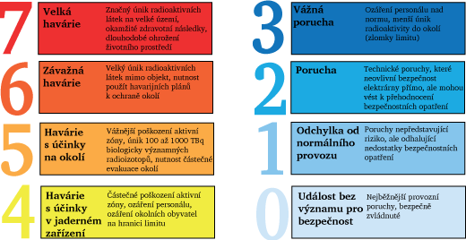
Havárie v jaderných zařízeních
Mezinárodní stupnice jaderných událostí (INES – International Nuclear Event Scale)

Slide 12
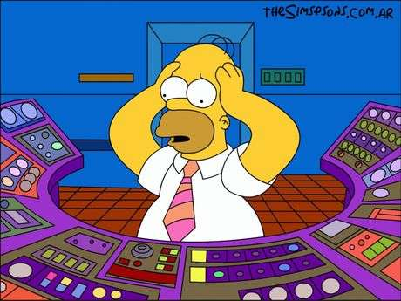
Prameny právní úpravy v ČR a základní pojmy a instituty

Slide 13
Prameny právní úpravy v ČR
zákon č. 263/2016 Sb., atomový zákon
zákon č. 18/1997 Sb., o mírovém využívání jaderné energie a ionizujícího záření (atomový zákon) => tzv. „starý atomový zákon“
  zákon však byl ponechán ve zbytkové podobě a upravuje již jen občanskoprávní odpovědnost za jaderné škody
Prováděcí předpisy (zejména Úřad)
  https://www.sujb.cz/legislativa/nove-atomove-pravo/
Související předpisy:
  správní rád a soudní řád správní
  zákon o posuzování vlivů na životní prostředí
  stavební zákon
  IZS, krizový zákon
  zákon o potravinách (ozařování potravin)
  informační zákony
  horní předpisy, lázeňské předpisy
  trestní zákoník a zákon o trestní odpovědnosti právnických osob
  a další předpisy, u kterých není (vzájemně) vyloučeno jejich použití

Slide 14
Systematika atomového zákona
§ 1: Předmět úpravy
§ 2 - § 4: Vymezení některých pojmů
§ 5 - § 8: Základní pravidla mírového využívání jaderné energie a ionizujícího záření
§ 9 - § 28: Regulace využívání jaderné energie a ionizujícího záření
§ 29 - § 33: Systém řízení
§ 34 - § 42: Poplatky na odbornou činnost Úřadu
§ 43 - § 59: Využívání jaderné energie
§ 60 - § 104: Radiační ochrana
§ 105: Úplné vyřazení

Slide 15
Systematika atomového zákona
§ 106 - § 117: Nakládání s radioaktivním odpadem a vyhořelým jaderným palivem
§ 118 - § 135: Poplatky za ukládání radioaktivních odpadů
§ 136 - § 148: Schvalování typu některých výrobků v oblasti mírového využívání jaderné energie a ionizujícího záření a přeprava
§ 149 - § 150: Monitorování radiační situace
§ 151 - § 158: Zvládání radiační mimořádné události
§ 159 - § 164: Zabezpečení
§ 165 - § 174: Nešíření jaderných zbraní
§ 175 - § 199: Přestupky
§ 200 - § 226: Výkon státní správy
§ 227 - § 239: Ustanovení společná, přechodná a závěrečná
Přílohy: Dokumentace

Slide 16
Základní pojmy a instituty
ionizujícím zářením je přenos energie v podobě částic nebo elektromagnetických vln vlnové délky nižší nebo rovnající se 100 nm s frekvencí vyšší nebo rovnající se 3 × 1015 Hz, který je schopen vytvářet ionty
zdrojem ionizujícího záření je:
  1. radioaktivní látka a předmět nebo zařízení ji obsahující nebo uvolňující, nebo
  2. generátor záření, kterým je zařízení způsobilé generovat ionizující záření
radioaktivní látkou je jakákoliv látka, která obsahuje radionuklid nebo je jím kontaminovaná v míře, která z hlediska možného ozáření vyžaduje regulaci podle tohoto zákona
ozářením je vystavení fyzické osoby ionizujícímu záření s výjimkou ozáření z přírodního pozadí

Slide 17
Základní pojmy a instituty
jaderným zařízením je
  1. stavba nebo provozní celek, jehož součástí je jaderný reaktor využívající štěpnou řetězovou reakci nebo jinou řetězovou jadernou reakci,
  2. sklad vyhořelého jaderného paliva,
  3. sklad čerstvého jaderného paliva, pokud není součástí jiného jaderného zařízení,
  4. obohacovací závod, závod na výrobu jaderného paliva nebo závod na přepracování vyhořelého jaderného paliva,
  5. sklad radioaktivního odpadu, s výjimkou zařízení pro skladování radioaktivních odpadů, které je součástí jiného jaderného zařízení nebo jiného pracoviště, kde se vykonává radiační činnost,
  6. úložiště radioaktivního odpadu, s výjimkou úložiště obsahujícího výlučně přírodní radionuklidy

Slide 18
Základní pojmy a instituty
činností související s využíváním jaderné energie je
  1. projektování, umísťování, výstavba, uvádění do provozu, provoz, provádění změny nebo vyřazování z provozu jaderného zařízení,
  2. navrhování, výroba, montáž, údržba, opravy a ověřování systémů jaderného zařízení nebo jejich součástí včetně materiálu k jejich výrobě,
  3. navrhování, výroba, údržba, opravy a ověřování obalového souboru pro přepravy, skladování nebo ukládání štěpných látek nebo radioaktivních látek,
  4. nakládání s jadernou položkou a provádění výzkumu a vývoje souvisejícího s jadernou položkou,
  5. přeprava radioaktivní nebo štěpné látky,
  6. uzavření úložiště radioaktivního odpadu
jadernou bezpečností je stav a schopnost jaderného zařízení a fyzických osob obsluhujících jaderné zařízení zabránit nekontrolovatelnému rozvoji štěpné řetězové reakce nebo úniku radioaktivních látek anebo ionizujícího záření do životního prostředí a omezit následky nehod

Slide 19
Základní pojmy a instituty
radiační mimořádnou událostí je událost, která vede nebo může vést k překročení limitů ozáření a která vyžaduje opatření, jež by zabránila jejich překročení nebo zhoršování situace z pohledu zajištění radiační ochrany
radioaktivním odpadem je věc, která je radioaktivní látkou nebo předmětem nebo zařízením ji obsahujícím nebo jí kontaminovaným, pro kterou se nepředpokládá další využití a která nesplňuje podmínky stanovené tímto zákonem pro uvolňování radioaktivní látky z pracoviště
úložištěm radioaktivního odpadu je prostor, objekt nebo zařízení sloužící k ukládání radioaktivního odpadu
vyhořelým jaderným palivem je ozářené jaderné palivo, které bylo trvale vyjmuto z aktivní zóny jaderného reaktoru
národním radiačním havarijním plánem je plán zpracovávaný pro území České republiky vně areálu jaderného zařízení nebo pracoviště IV. kategorie pro přípravu na řízení a provádění odezvy na radiační nehodu nebo radiační havárii s dopadem mimo zónu havarijního plánování

Slide 20
Základní pojmy a instituty
Klasifikace zdrojů ionizujícího záření podle míry ohrožení osob a životního prostředí:
  nevýznamné – při nakládání s nimi nehrozí radiační nehoda a nevznikají radioaktivní odpady;
  drobné – nehrozí radiační nehoda, ale mohou vzniknout radioaktivní odpady;
  jednoduché – existuje riziko radiační nehody, ale je vyloučena radiační nehoda s akutními účinky na zdraví – zubní rentgeny, další rentgenová zařízení;
  významné – při nakládání s nimi je nutné uvažovat s rizikem radiační nehody spojené s akutními účinky na zdraví, ale nehrozí radiační havárie – např. mamografy, rentgeny pro počítačovou tomografii, pro radioterapii apod.
  velmi významné – u nich nutné počítat s radiační havárií – jaderný reaktor, s ním související technologická zařízení, průmyslové ozařovače poživatin, předmětů běžného užívání

Slide 21
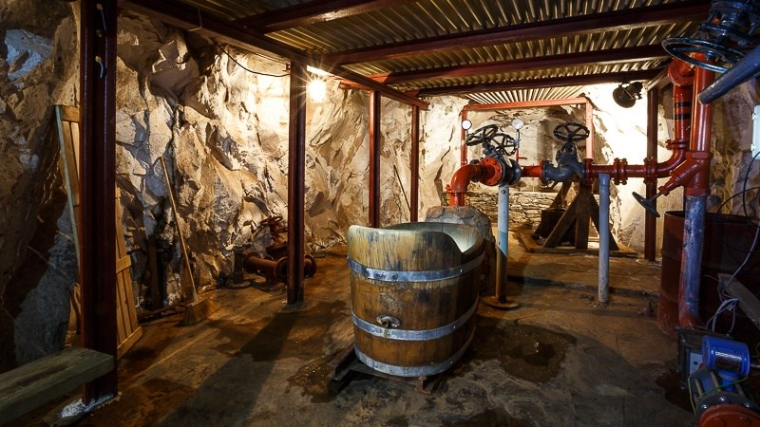
Základní pojmy a instituty
Zdroje ionizujícího záření (příklady):
  Jaderné elektrárny
    Dukovany, Temelín
  Lékařské přístroje využívající ionizující záření
  Lázeňství
    Lázně Jáchymov (radonové lázně)
  Uranové hornictví
    článek: Poslední vozík s uranovou rudou byl vyvezen napovrch. Důl Rožná 1 končí. Dostupný zde: https://zdarsky.denik.cz/zpravy_region/posledni-vozik-s-uranovou-rudou-byl-vyvezen-na-povrch-dul-rozna-1-konci-20170427.html

Slide 22
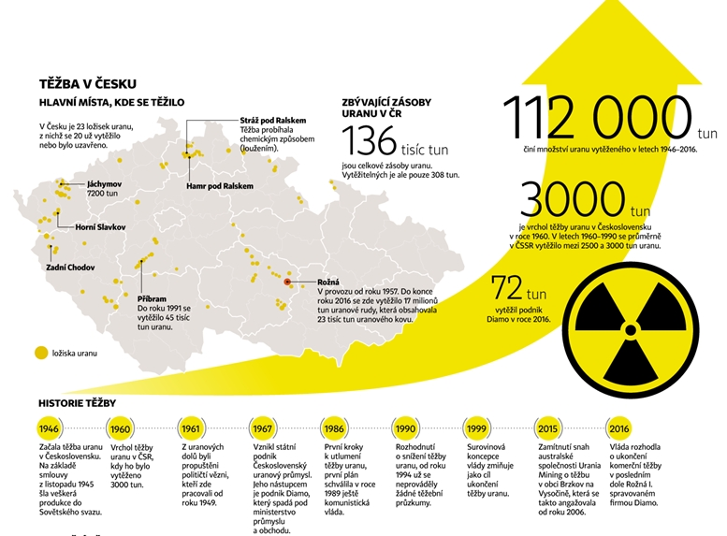
Základní pojmy

Slide 23
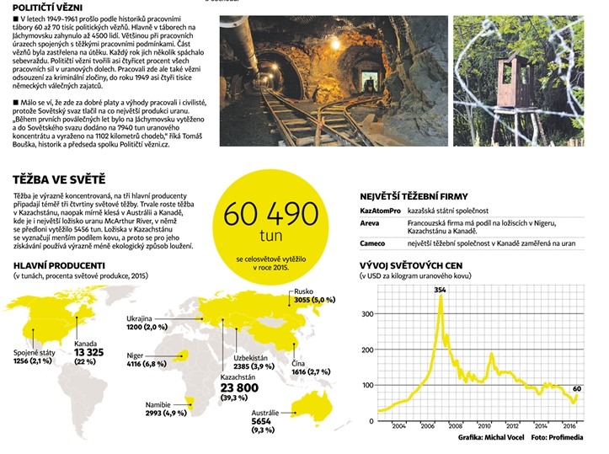
Základní pojmy

Slide 24
Základní pojmy a instituty
Radiační monitorovací sítě – Státní ústav radiační ochrany, v. v. i.
tzv. normální monitorování, které je zaměřeno na monitorování za obvyklé radiační situace
tzv. havarijní monitorování, do něhož monitorovací sítě přecházejí za nehodové expoziční situace
  Síť včasného zjištění tvořená 169 měřícími místy;
  teritoriální síť tvořená 180 měřícími místy (127 venku, 53 v budovách);
  lokální sítě s celkem 26 měřícími místy v okolí JE Dukovany (15 měřicích míst) a JE Temelín (11 měřicích míst)
  lokální sítě s celkem 97 měřícími místy v okolí JE Dukovany (55 měřicích míst) a JE Temelín (42 měřicích míst)
  síť pro vnitřní ozáření tvořená monitorovacími místy, kde se měří obsah reprezentativních radionuklidů v životním prostředí, potravním řetězci nebo lidském těle;
  teritoriální síť odběru vzorků životního prostředí tvořená 10 měřícími místy kontaminace ovzduší;
  lokální sítě odběru vzorků životního prostředí s celkem 13 měřícími místy kontaminace ovzduší provozované JE Dukovany (6 měřicích míst) a JE Temelín (7 měřicích míst);
  teritoriální síť odběru vzorků životního prostředí, kterou tvoří 12 laboratoří, které jsou vybaveny pro kvalitativní i kvantitativní analýzy obsahu radionuklidů ve vzorcích z životního prostředí (např. v aerosolech, spadech, potravinách, pitné vodě, krmivech apod.)

Slide 25

Institucionální zabezpečení výkonu státní správy a jednotlivé povolovací akty

Slide 26
Institucionální zabezpečení výkonu státní správy
Úřad
  v podrobnostech viz dále
  pravomoc vydávat podzákonné právní předpisy (vyhlášky) – srov. § 236 AZ. Stejnou pravomoc, i když v mnohem menším rozsahu má také Ministerstvo průmyslu a obchodu a Ministerstvo financí (srov. § 237 AZ).
Vláda
  státní energetická koncepce podle § 3 zákona č. 406/2000 Sb., o hospodaření energií
  usnesení č. 597 ze dne 26. srpna 2019: aktualizace „Koncepce nakládání s radioaktivními odpady a vyhořelým jaderným palivem v České republice“
    https://www.surao.cz/o-nas/zakladni-dokumenty-a-pravni-predpisy/aktualizace-koncepce/
Ministerstvo průmyslu a obchodu (§ 212 AZ)
  určování strategického směřování nakládání s radioaktivním odpadem v České republice
  udělení státní autorizace k výstavbě výrobny elektřiny o celkovém instalovaném elektrickém výkonu 1 MW => výstavba nových jaderných zařízení
  působnost stavebního úřadu (jako tzv. jiný stavební úřad) podle § 16 odst. 2 písm. d) stavebního zákona a to v procesních postupech s výjimkou pravomoci ve věcech územního rozhodování, a to při těžbě, zpracování, transportu a ukládání radioaktivních surovin na území vyhrazeném pro tyto účely, u staveb souvisejících s úložišti radioaktivních odpadů obsahujících výlučně přírodní radionuklidy a u staveb v areálu jaderného zařízení, u staveb ropovodů a produktovodů a u staveb zařízení pro přenos elektřiny, zařízení pro přepravu plynu, zařízení pro uskladňování plynu nebo výrobny elektřiny o celkovém instalovaném elektrickém výkonu 100 MW a více, tedy opětovně zejména u staveb jaderných zařízení
    může vydat povolení pro stavby v uzavřených prostorech existujících staveb (např. jaderných zařízení) i bez územního rozhodnutí nebo územního souhlasu, pokud se nemění výškové uspořádání prostoru

Slide 27
Institucionální zabezpečení výkonu státní správy
Působnost dalších ministerstev:
  Ministerstvo vnitra (§ 213 AZ)
  Ministerstvo zdravotnictví (§ 214 AZ)
  Ministerstvo financí (§ 215 AZ)
    správa jaderného účtu, u nějž existuje strategický zájem na ochraně prostředků a jejich bezpečné správě
  Ministerstvo obrany (§ 216 AZ)
  Ministerstvo zahraničních věcí (§ 217 AZ)
  Ministerstvo zemědělství (§ 218 AZ)
  Ministerstvo životního prostředí (§ 218 AZ)
  Ministerstvo pro místní rozvoj (§ 219 AZ)
Hasičský záchranný sbor České republiky (§ 220 AZ)
  hledisko preventivní (mj. zpracovávání vnějšího havarijního plánu)
  působnost při řešení nenadálých situací v případě radiační nehody nebo radiační havárie, a to včetně povinnosti informovat obyvatelstvo v případě vzniku radiační mimořádné události

Slide 28
Institucionální zabezpečení výkonu státní správy
Policie České republiky (§ 221 AZ)
orgány Celní správy České republiky (§ 222 AZ)
Státní zemědělská a potravinářská inspekce (§ 223 AZ)
krajský úřad a hejtman kraje (§ 224 AZ)
  je schopen posoudit dopad příslušných opatření mj. při vyhledávání staveb s vyšším množstvím radonu v jejich vnitřním ovzduší, při informování obyvatelstva o riziku vyplývajícím ze zvýšené koncentrace radonu v domech, v informační kampani pro majitele staveb o podmínkách získání dotací na odhalení radonu a protiradonová opatření a při kontrole v této oblasti
obecní úřad obce s rozšířenou působností (§ 225 AZ)
Další orgány:
  Národní bezpečnostní úřad, Správa úložišť radioaktivních odpadů, Státní ústav radiační ochrany či Státní ústav jaderné, chemické a biologické ochrany

Slide 29
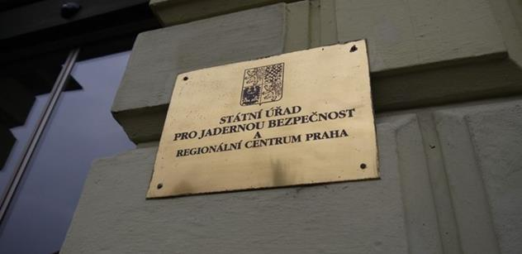
  Postavení Státního úřadu pro jadernou bezpečnost a jím vydávané akty

Slide 30
Postavení Úřadu a jím vydávané akty
Stanoviska (§ 208 AZ)
Závazná stanoviska (§ 228 AZ)
Povolení (§ 9 odst. 1 AZ) – správní rozhodnutí:
  umístění jaderného zařízení
  výstavba jaderného zařízení
  první fyzikální spouštění jaderného zařízení s jaderným reaktorem
  první energetické spouštění jaderného zařízení s jaderným reaktorem
  uvádění do provozu jaderného zařízení bez jaderného reaktoru
  provoz jaderného zařízení
  jednotlivé etapy vyřazování z provozu jaderného zařízení
  provedení změny ovlivňující jadernou bezpečnost, technickou bezpečnost a fyzickou ochranu jaderného zařízení
Povolení – správní rozhodnutí:
  vyjmenované činnosti v rámci expozičních situací (§ 9 odst. 2 AZ)
  vyjmenované činnosti v oblasti nakládání s radioaktivním odpadem (§ 9 odst. 3 AZ)
  přeprava radioaktivní nebo štěpné látky (§ 9 odst. 4 AZ)
  další oblasti (§ 9 odst. 5 – 8 AZ)
Registrace, ohlášení a výjimky (§ 10 – 12 AZ)

Slide 31
Postavení Úřadu a jím vydávané akty
stanovisko [§ 208 písm. n) AZ]
stavby v areálu jaderného zařízení (nejsou-li součástí jaderného zařízení nebo samostatným jaderným zařízením)
stavba na pozemku, kde je umístěno uzavřené úložiště radioaktivního odpadu
nástroje územního plánování
stavby tzv. externí, které nemají přímou vazbu na jaderné zařízení, ovšem potenciálně jsou způsobilé ovlivnit bezpečnosti a zabezpečení – vždy se bude jednat o stavby dopravní nebo technické infrastruktury nacházející se vně areálu jaderného zařízení s vlivem na bezpečnost
závazné stanovisko (§ 228 AZ)
územní řízení
stavební řízení
subsumovaný správní akt

Slide 32
Postavení Úřadu a jím vydávané akty
stanovisko [§ 208 písm. n) AZ]
nástroje územního plánování
žádné z předešlých uvedených závazných stanovisek se nevydává, jde-li o stavby, ke kterým bylo vydáno povolení podle AZ => stavby jaderných zařízení [taxativní výčet: § 3 odst. 2 písm. e) AZ]
povolení k umístění jaderného zařízení
§ 86 odst. 2 písm. b) StavZ
územní řízení
povolení k výstavbě jaderného zařízení
§ 110 odst. 2 písm. c) StavZ
řetězící se správní akt
povolení k uvádění do provozu jaderného zařízení bez jaderného reaktoru a povolení k provozu jaderného zařízení
stavební řízení
správní rozhodnutí (§ 9 AZ)
kolaudace
povolení k provedení změny ovlivňující jadernou bezpečnost

Slide 33
Postavení Úřadu a jím vydávané akty
§ 228 odst. 4 AZ
  stavby související s úložišti radioaktivních odpadů obsahujících výlučně přírodní radionuklidy,
  stavby, které jsou jaderným zařízením,
  stavby náležejí k provozním celkům, které jsou jaderným zařízením
  stavby, pro které je nutné obstarání závazného stanoviska Úřadu (viz výše)
jsou nezpůsobilé k posouzení autorizovaným inspektorem => vylučuje se působnost autorizovaných inspektorů ve smyslu § 143 – 151 StavZ, jelikož u těchto staveb je technická náročnost a veřejný zájem natolik významný, že ponechání jejich posouzení pouze na autorizovaném inspektorovi se zákonodárci jevilo být nedostatečným
§ 98 AZ – týkající se prevence pronikání radonu do pobytové stavby, s čímž souvisí zejména povinnost (typicky stavebníka) měření radonu na pozemku při umisťování stavby (nebo na stavbě při její změně) jako nutného podkladu pro povolení dle procesních postupů veřejného stavebního práva

Slide 34
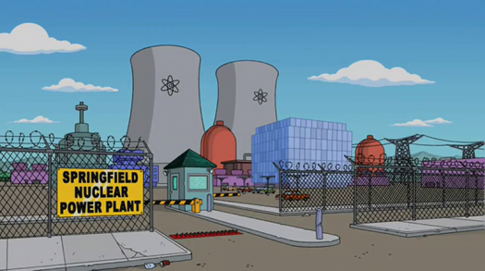

  Postavení Úřadu při posuzování vlivů záměrů na životní prostředí (EIA)

Slide 35
Postavení Úřadu při posuzování vlivů záměrů na životní prostředí (EIA)
body 8 – 13 přílohy č. 1 k zákonu č. 100/2001 Sb., o posuzování vlivů na životní prostředí (zákona EIA):
  Jaderné elektrárny a jiné jaderné reaktory včetně demontáže nebo konečného uzavření těchto elektráren nebo reaktorů s výjimkou výzkumných zařízení pro výrobu a přeměnu štěpných a množivých látek, jejichž maximální výkon nepřesahuje 1 kW nepřetržitého tepelného výkonu.
  Zařízení na přepracování vyhořelého jaderného paliva.
  Zařízení na obohacování nebo výrobu jaderného paliva.
  Zařízení určená pro zpracování vyhořelého nebo ozářeného jaderného paliva nebo vysoce aktivních radioaktivních odpadů.
  Zařízení určená pro konečné uložení, konečné zneškodnění nebo dlouhodobé skladování plánované na více než 10 let vyhořelého nebo ozářeného jaderného paliva a radioaktivních odpadů na jiném místě, než na kterém jsou vyprodukovány.
  Zařízení ke zpracování a skladování radioaktivního odpadu; vrty pro ukládání jaderného odpadu (zjišťovací řízení).
Úřad hájí zájmy chráněné atomovým zákonem a může mj. podávat písemné vyjádření k oznámení (podle § 6 odst. 8 zákona EIA) či se může vyjádřit k dokumentaci (podle § 8 odst. 3 zákona EIA) a obecně bude mít veškeré oprávnění jako ostatní dotčené orgány.

Slide 36
Postavení Úřadu při posuzování vlivů záměrů na životní prostředí (EIA)
Příslušným úřadem k samotnému posouzení vlivů záměru na životní prostředí pak bude v těchto případech Ministerstvo životního prostředí.
Jsou povolovací řízení podle § 9 AZ tzv. navazujícími řízení na proces EIA ve smyslu § 9b – 9d zákona EIA?
  Pro některá řízení [typicky povolení k výstavbě jaderného zařízení – podle § 9 odst. 1 písm. b) atomového zákona] se bude jednat o navazující řízení na proces EIA, jelikož se tímto povolením, byť ne „finálně“, ale přesto, povoluje provedení záměru.
    Argumentačně lze tento závěr podpořit (ale s opatrností, jelikož se týkal posouzení vlivů na životní prostředí ještě před novelou zákona EIA č. 39/2015 Sb. účinnou od 1. 4. 2015) rozsudkem Nejvyššího správního soudu ze dne 15. 10. 2015, č. j. 10 As 59/2015-42.
Praktický případ „Sklad vyhořelého jaderného paliva v lokalitě elektrárny Temelín“ (https://portal.cenia.cz/eiasea/detail/EIA_MZP041)

Slide 37
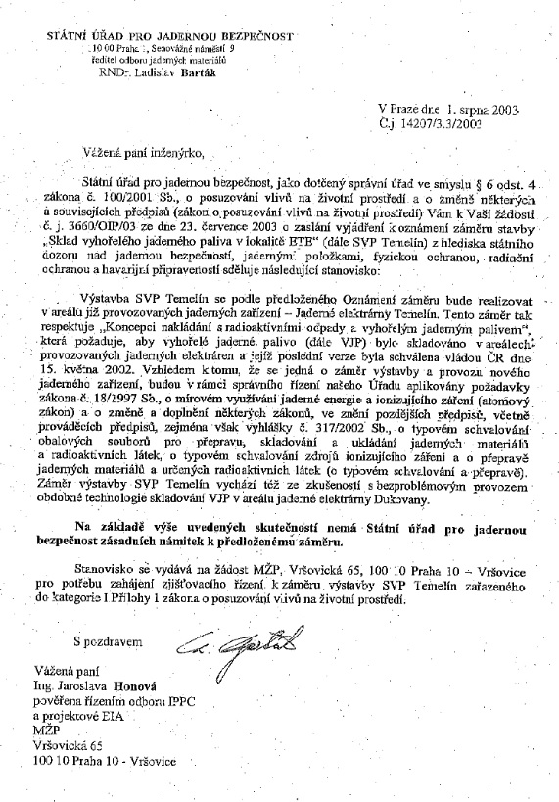
ZÁPIS z mezistátního veřejného projednání posudku a současně dokumentace:
„Státní úřad pro jadernou bezpečnost zkoumal, zda dokumentace a posudek obsahují pro tuto fázi hodnocení záměru správné a dostatečné informace popisující možné vlivy ionizujícího záření na pracovníky, obyvatelstvo a životní prostředí za normálního provozu i při všech myslitelných mimořádných událostech. Dále zkoumal, zda dokumentace a posudek obsahují pro tuto fázi hodnocení správné a dostatečné informace o technických řešeních, která zajistí, aby tyto vlivy byly akceptovatelné ve vztahu k jaderné bezpečnosti a radiační ochraně.
Státní úřad pro jadernou bezpečnost neměl zásadních připomínek k dokumentaci, proto na vyjádření k dokumentaci nebylo třeba v posudku reagovat. K posudku, závěrům posudku ani návrhu stanoviska nejsou zásadní výhrady.“

Slide 38

Radioaktivní odpady a úložiště radioaktivního odpadu

Slide 39
Radioaktivní odpady a úložiště
Na nakládání s radioaktivními odpady se nevztahuje zákon o odpadech, ale je upraveno přímo v § 106 - § 117 AZ + ekonomický nástroj (§ 118 - § 135 AZ: poplatky za ukládání radioaktivních odpadů)
Základní povinnosti:
  každý, kdo nakládá s radioaktivním odpadem má povinnost preventivního chování
  stát ručí za bezpečné uložení jaderného odpadu, včetně monitorování úložišť a jejich uzavření
Pro zajišťování činností spojených s ukládáním radioaktivních odpadů, ministerstvo průmyslu a obchodu zřizuje Správu úložišť radioaktivních odpadů (https://www.surao.cz/)
https://www.sujb.cz/jaderna-bezpecnost/nakladani-s-radioaktivnim-odpadem

Slide 40
Radioaktivní odpady a úložiště
Úložiště radioaktivního odpadu
  prostor, objekt nebo zařízení na povrchu nebo v podzemí sloužící k ukládání radioaktivních odpadů
  na území ČR povrchové úložiště:
    ÚRAO Dukovany
    ÚRAO Richard (v prostoru bývalého dolu Richard)
    ÚRAO Bratrství (těžební štola bývalého uranového dolu – výhradně přírodní radionuklidy)
    ÚRAO Hostim (vápencový lom Alkazar u obce Hostím, provoz ukončen 1965, 1997 uzavřeno, dnes již pouze monitoring)

Slide 41
Radioaktivní odpady a úložiště
Hlubinné úložiště radioaktivního odpadu
  Bude sloužit k bezpečnému uložení všech radioaktivních odpadů, které není možné uložit do povrchových a přípovrchových úložišť. Funguje na základě systému geologických a inženýrských bariér, které se navzájem doplňují. Nejvýznamnější bariéru představuje 500 metrů stabilní horniny. Inženýrské bariéry tvoří ukládací kontejnery a výplně ze speciální jílové směsi (bentonitu).
  Časový výhled: realizace cca v letech 2055-2060
  Hlubinné úložiště radioaktivního odpadu (4 doporučené lokality):
    lokalita Březový potok
    lokalita Hrádek
    lokalita Horka
    lokalita Janoch

Slide 42
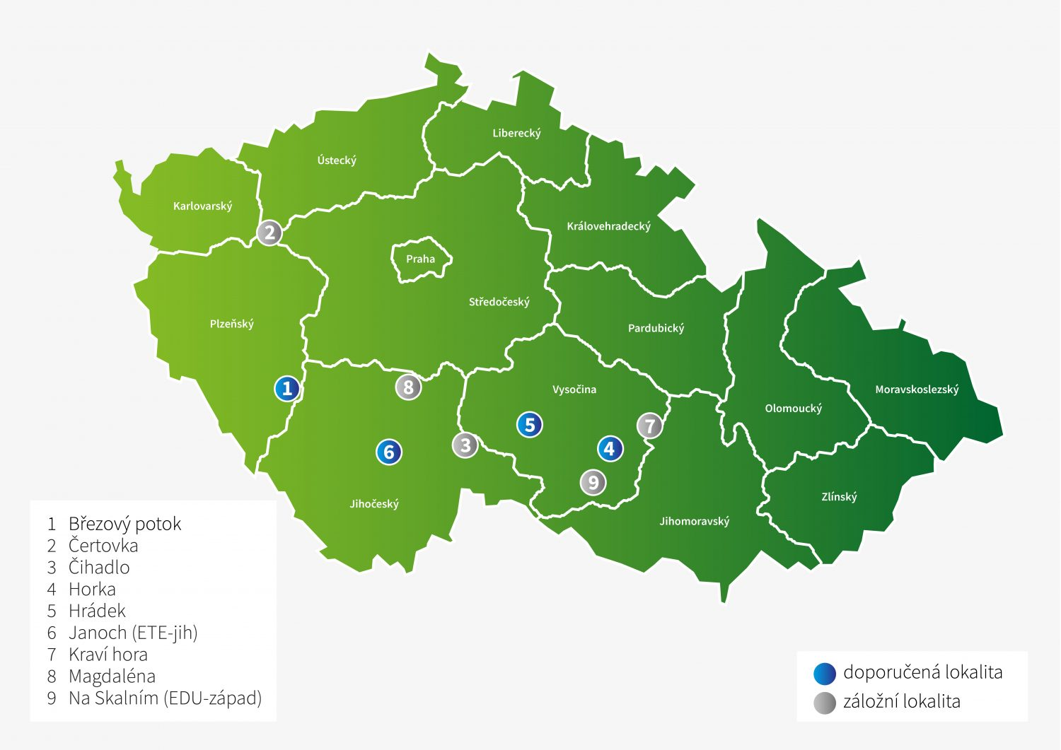
Radioaktivní odpady a úložiště
https://www.surao.cz/

Slide 43

Odpovědnostní vztahy

Slide 44
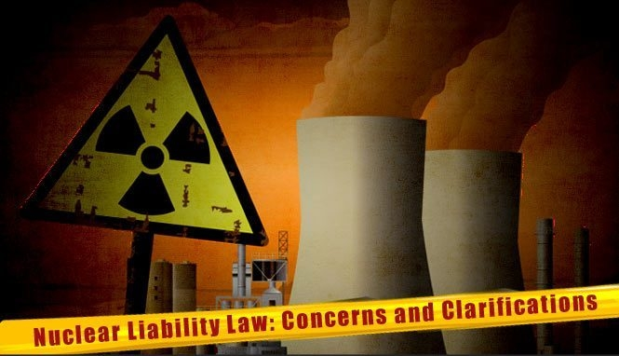
Odpovědnostní vztahy
Občanskoprávní odpovědnost za jaderné škody
Správněprávní odpovědnost
Trestní odpovědnost
Ekologická újma – nevztahuje se na činnosti dle atomového zákona [§ 1 odst. 3 písm. d) zákona č. 167/2008 Sb.]

Slide 45
Občanskoprávní odpovědnost za jaderné škody
Vídeňská Úmluva o občanskoprávní odpovědnosti za jaderné škody a protokol o doplnění
Úmluva o dodatkovém odškodnění jaderných škod
zákon č. 18/1997 Sb., o mírovém využívání jaderné energie a ionizujícího záření (atomový zákon): § 32 - § 38
  Odpovědnost držitele povolení za jadernou škodu způsobenou každou jednotlivou jadernou událostí je omezena v případě
    jaderných zařízení pro energetické účely, skladů a úložišť vyhořelého jaderného paliva, určeného pro tato zařízení, nebo jaderných materiálů, vzniklých zpracováním tohoto paliva, na částku 8 mld. Kč,
    ostatních jaderných zařízení a přeprav na částku 2 mld. Kč
  Stát poskytuje záruku za uspokojení přiznaných nároků na náhradu jaderné škody, pokud nejsou uhrazeny z povinného pojištění nebo jiného stanoveného finančního zajištění.
  promlčení (§ 38)
zákon č. 89/2012 Sb., občanský zákoník

Slide 46
Správněprávní odpovědnost
Úřad vykonává kontrolu dodržování atomového zákona, právních předpisů vydaných k jeho provedení a závazků plynoucích z mezinárodních smluv, kterými je Česká republika vázána, pokud se vztahují k mírovému využívání jaderné energie a ionizujícího záření, naplňování rozhodnutí vydaných na základě tohoto zákona a plnění povinností stanovených zákonem o metrologii v případě měřidel určených nebo používaných pro měření ionizujícího záření a radioaktivních látek. (§ 200 AZ)
Kontrolujícími Úřadu jsou inspektoři => závazné pokyny inspektorů (§ 203 AZ)
§ 204 AZ: Úřad rozhodnutím může uložit osobě opatření k nápravě zjištěného nedostatku a stanovit lhůtu k uskutečnění opatření k nápravě.
§ 205 AZ: Mezinárodní kontrola

Slide 47
Správněprávní odpovědnost
Přestupky
§ 175 - § 185 AZ: Přestupky držitele některého z povolení
§ 186 AZ: Přestupky registranta
§ 187 AZ: Přestupky ohlašovatele
§ 188 - § 197 AZ: Další a ostatní přestupky fyzických, právnických a podnikajících fyzických osob
§ 198 - § 199 AZ: Společná ustanovení k přestupkům
  Promlčecí doba činí 5 let. Byla-li promlčecí doba přerušena, odpovědnost za přestupek zaniká nejpozději 8 let od jeho spáchání.
  značné sankce: nejvýše však částka 100 000 000 Kč
Zákon č. 250/2016 Sb., o odpovědnosti za přestupky a řízení o nich, ve znění pozdějších předpisů

Slide 48
Trestní odpovědnost
Trestní zákoník
  § 281: Nedovolená výroba a držení radioaktivní látky a vysoce nebezpečné látky
    Kdo bez povolení, byť i z hrubé nedbalosti, vyrobí, doveze, vyveze, proveze, přechovává anebo jinému obstará radioaktivní látku nebo vysoce nebezpečnou látku nebo předměty určené k její výrobě, bude potrestán odnětím svobody na...
    § 281a: vysoce nebezpečná látka – „Vysoce nebezpečnou látkou se pro účely tohoto zákona rozumí látka zařazená do seznamu 1 v příloze Úmluvy o zákazu vývoje, výroby, hromadění zásob a použití chemických zbraní a o jejich zničení.“
  § 282 TZ: Nedovolená výroba a držení jaderného materiálu a zvláštního štěpného materiálu
    Kdo bez povolení, byť i z hrubé nedbalosti, vyrobí, doveze, vyveze, proveze, přechovává anebo jinému obstará výchozí jaderný (zvláštní štěpný) materiál nebo předměty určené k jeho výrobě, bude potrestán odnětím svobody na...
Zákon o trestní odpovědnosti právnických osob
  § 7

Slide 49

Závěr
dominik.zidek@law.muni.cz

